Slide 1
기 본 구 조
정 산 설 정
본 사
Admin(소속회원 X)
본 사
총판
Test1(소속회원 O, 하위소속 변경X)
하위총판 생성 및 정산설정 승인요청
총판
하위총판
하위총판
Test1-1(소속회원 O, 하위소속 변경X)
하위 총판
하위 총판
하위 총판
유저
유저
유저
유저
유저
유저
유저
유저

Slide 2
정산 조회 화면 > 회원목록 탭
회원배팅
1
롤링
프리매치싱글 3% | 프리매치싱글 3% | 프리매치싱글 3% | 프리매치싱글 3% | 프리매치싱글 3%
죽장
프리매치싱글 3% | 프리매치싱글 3% | 프리매치싱글 3% | 프리매치싱글 3% | 프리매치싱글 3%
1
1
고정 영역
2
검색 옵션 : 아이디 및 닉네임
3
정산금 : 날짜별 조회에 따라 정산금액 표기
2
정산금 : 100,000
레벨 | 아이디 | 닉네임 | 입금 | 출금 | 보유머니 | 가입일시
1 | Hong | 홍길동 | 10,000 | 10,000 | 10,000 | 2021-07-18
2 | Hong2 | 홍길자 | 10,000 | 10,000 | 10,000 | 2021-07-18
3
4
5
6
7
8
9
10
3
1

Slide 3
정산 조회 화면> 총판목록 탭
회원배팅
1
롤링
프리매치싱글 3% | 프리매치싱글 3% | 프리매치싱글 3% | 프리매치싱글 3% | 프리매치싱글 3%
죽장
프리매치싱글 3% | 프리매치싱글 3% | 프리매치싱글 3% | 프리매치싱글 3% | 프리매치싱글 3%
1
고정 영역
2
검색 옵션 : 아이디 및 닉네임
3
정산금 : 날짜별 조회에 따라 정산금액 표기
2
4
관리자에서 입력시 해당 가입코드 표시
입력전는 ‘ – ‘ 표시
5
총판등록
5
① 하위 총판등록 > 팝업 호출
→하위총판 등록 완료시에 리스트에 표시
② 관리자 페이지에서
→ 본사가 등록하는 총판은 ‘대총판’
→ 대총판이 등록하는 총판은 ‘총판’으로 표시
13page참조
정산금 : 100,000
레벨 | 아이디 | 닉네임 | 입금 | 출금 | 보유머니 | 가입일시 | 가입코드 | 정산설정
1 | Hong | 홍길동 | 10,000 | 10,000 | 10,000 | 2021-07-18 | Test
2 | Hong2 | 홍길자 | 10,000 | 10,000 | 10,000 | 2021-07-18 | Test
3
4
5
6
7
8
9
10
4
6
관리
6
‘관리’버튼 클릭시 ‘하위총판형’ 정산 설정/승인
요청 팝업창 호출
관리
1

Slide 4
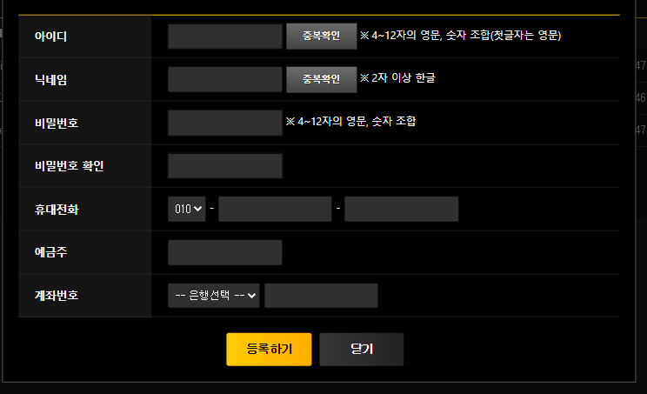
정산 조회 화면> 총판목록 탭> 총판등록 클릭시 팝업
회원배팅
롤링
프리매치싱글 3% | 프리매치싱글 3% | 프리매치싱글 3% | 프리매치싱글 3% | 프리매치싱글 3%
죽장
프리매치싱글 3% | 프리매치싱글 3% | 프리매치싱글 3% | 프리매치싱글 3% | 프리매치싱글 3%
1
‘총판등록’ 클릭시 호출되는 팝업
1
2
기재사항 입력하고 등록하기가 완료되면
팝업 닫힘
*관리자 페이지에서 승인받아야 활동할 수 있음
→ 본사가 등록하는 총판은 ‘대총판’
→ 대총판이 등록되는 총판은 ‘총판’으로 구분표시
13page 참고
2
총판등록
3
‘닫기’ → 하위 총판 등록되지 않고, 팝업 닫힘
정산금 : 100,000
레벨 | 아이디 | 닉네임 | 입금 | 출금 | 보유머니 | 가입일시 | 가입코드 | 정산설정
1 | Hong | 홍길동 | 10,000 | 10,000 | 10,000 | 2021-07-18 | Test
2 | Hong2 | 홍길자 | 10,000 | 10,000 | 10,000 | 2021-07-18 | Test
3
4
5
6
7
8
9
10
4
관리
관리
2
1

Slide 5
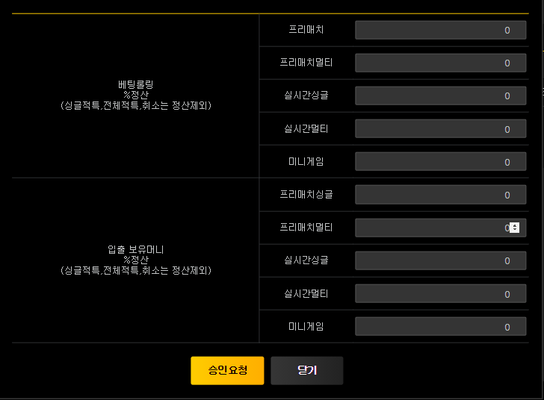
정산 조회 화면> 총판목록 탭
회원배팅
롤링
프리매치싱글 3% | 프리매치싱글 3% | 프리매치싱글 3% | 프리매치싱글 3% | 프리매치싱글 3%
죽장
프리매치싱글 3% | 프리매치싱글 3% | 프리매치싱글 3% | 프리매치싱글 3% | 프리매치싱글 3%
1
‘정산설정/관리＇버튼 클릭시 호출되는 팝업
2
관리자에게 승인 요청 전송 버튼
→ 관리자 승인이 완료되어야 활동이 가능
→ 관리자 화면에 승인 대기 표시
13page 참고
1
3
3
승인 요청 → 승인 완료 후에 적용시 빨간색표시
2
5
총판등록
정산금 : 100,000
레벨 | 아이디 | 닉네임 | 입금 | 출금 | 보유머니 | 가입일시 | 가입코드 | 정산설정
1 | Hong | 홍길동 | 10,000 | 10,000 | 10,000 | 2021-07-18 | Test
2 | Hong2 | 홍길자 | 10,000 | 10,000 | 10,000 | 2021-07-18 | Test
3
4
5
6
7
8
9
10
4
6
관리
관리
1

Slide 6
입출내역 화면 >회원총입금 탭
회원배팅
회원총입급
1
기본은 3일을 기준으로 표시
데이터는 현재시간기준으로 부터 최대 3개월 입금내역까지만 보여줌
1
2
1
레벨 | 아이디 | 닉네임 | 입금액 | 요청일자 | 완료여부
1 | Hong | 홍길동 | 10,000 | 2021-07-18 | Yes
2 | Hong2 | 홍길자 | 10,000 | 2021-07-18 | No
3
4
5
6
7
8
9
10
3
2
검색 옵션 : 아이디 및 닉네임
3
입금 처리 완료 전 ‘No’
입금 처리 완료 후 ‘Yes’
1

Slide 7
입출내역 화면 > 회원총출금 탭
회원배팅
입금내역
회원총출금
1
기본은 3일을 기준으로 표시
데이터는 현재시간기준으로 부터 최대 3개월 입금내역까지만 보여줌
1
1
2
레벨 | 아이디 | 닉네임 | 출금금액 | 요청일자 | 완료여부
1 | Hong | 홍길동 | 10,000 | 2021-07-18 | Yes
2 | Hong2 | 홍길자 | 10,000 | 2021-07-18 | No
3
4
5
6
7
8
9
10
3
2
검색 옵션 : 아이디 및 닉네임
3
입금 처리 완료 전 ‘No’
입금 처리 완료 후 ‘Yes’
1

Slide 8
회원배팅내역 > 스포츠배팅내역 탭
회원배팅
입금내역
1
기본은 3일을 기준으로 표시
데이터는 현재시간기준으로 부터 최대 1개월 배팅역까지만 보여줌
1
1
2
아이디 | 닉네임 | 배팅내역 | 배당률 (보너스) | 배팅액 | 예상당첨액 | 적중금 | 배팅시간 | 배팅결과
Hong | 홍길동 |  | 1.91 | 10,000 | 19,100 | 19,100 | 21-08-05 10:45:27 | 적중
Hong | 홍길동 |  | 1.8 | 10,000 | 18,000 | 0 | 21-08-05 10:44:37 | 낙첨
Hong | 홍길동 |  | 1.5 | 10,000 | 15,000 | 0 | 21-08-05 10:42:07 | 적특
Hong | 홍길동 |  | 1.7 | 10,000 | 17,000 | 0 | 21-08-05 10:43:17 | 취소
2
검색 옵션 : 아이디 및 닉네임
3
승
4
언더
3
클릭시 상세 보기 기능
오버
무
패
4
적중 : 파란색
낙첨 : 빨간색
적특 : 노란색
취소 : 회색
1

Slide 9
회원배팅내역 > 스포츠배팅내역 탭 / 배팅내역 클릭시 상세 보기 기능
회원배팅
입금내역
1
기본은 3일을 기준으로 표시
데이터는 현재시간기준으로 부터 최대 1개월 배팅역까지만 보여줌
1
1
2
3
아이디 | 닉네임 |  | 배팅내역 |  | 배당률 (보너스) |  | 배팅액 |  | 예상당첨액 |  | 적중금 |  | 배팅시간 |  | 배팅결과
Hong | 홍길동 |  |  |  | 1.91 |  | 10,000 |  | 19,100 |  | 19,100 |  | 21-08-05 10:45:27 |  | 적중
경기시간 | 리그 | 리그 | 홈 | 홈 | VS | VS |  | 원정 |  | 타입 |  | 배팅 |  | 게임결과
2021-08-05: 09:40:00 |  | MLB |  | 콜로라도 |  | 1.91 |  | 시카고 컵스 |  | 승패 |  | 승(1.91) |  | 3:2
Hong | 홍길동 |  |  |  | 1.8 |  | 10,000 |  | 18,000 |  | 0 |  | 21-08-05 10:44:37 |  | 낙첨
Hong | 홍길동 |  |  |  | 1.5 |  | 10,000 |  | 15,000 |  | 0 |  | 21-08-05 10:42:07 |  | 적특
Hong | 홍길동 |  |  |  | 1.7 |  | 10,000 |  | 17,000 |  | 0 |  | 21-08-05 10:43:17 |  | 취소
2
검색 옵션 : 아이디 및 닉네임
승
3
클릭시 상세 보기 기능
언더
4
적중 : 파란색
낙첨 : 빨간색
적특 : 노란색
취소 : 회색
오버
무
패
1

Slide 10
회원배팅내역 > 라이브스포츠 배팅내역 탭
회원배팅
입금내역
1
기본은 3일을 기준으로 표시
데이터는 현재시간기준으로 부터 최대 1개월 배팅역까지만 보여줌
1
1
2
아이디 | 닉네임 | 배팅내역 | 배당률 (보너스) | 배팅액 | 예상당첨액 | 적중금 | 배팅시간 | 배팅결과
Hong | 홍길동 |  | 1.91 | 10,000 | 19,100 | 19,100 | 21-08-05 10:45:27 | 적중
Hong | 홍길동 |  | 1.8 | 10,000 | 18,000 | 0 | 21-08-05 10:44:37 | 낙첨
Hong | 홍길동 |  | 1.5 | 10,000 | 15,000 | 0 | 21-08-05 10:42:07 | 적특
Hong | 홍길동 |  | 1.7 | 10,000 | 17,000 | 0 | 21-08-05 10:43:17 | 취소
2
검색 옵션 : 아이디 및 닉네임
3
승
4
언더
3
클릭시 상세 보기 기능
오버
무
패
4
적중 : 파란색
낙첨 : 빨간색
적특 : 노란색
취소 : 회색
1

Slide 11
회원배팅내역 > 라이브스포츠배팅내역 탭 / 배팅내역 클릭시 상세 보기 기능
회원배팅
입금내역
1
기본은 3일을 기준으로 표시
데이터는 현재시간기준으로 부터 최대 1개월 배팅역까지만 보여줌
1
1
2
3
아이디 | 닉네임 |  | 배팅내역 |  | 배당률 (보너스) |  | 배팅액 |  | 예상당첨액 |  | 적중금 |  | 배팅시간 |  | 배팅결과
Hong | 홍길동 |  |  |  | 1.91 |  | 10,000 |  | 19,100 |  | 19,100 |  | 21-08-05 10:45:27 |  | 적중
경기시간 | 리그 | 리그 | 홈 | 홈 | VS | VS |  | 원정 |  | 타입 |  | 배팅 |  | 게임결과
2021-08-05: 09:40:00 |  | MLB |  | 콜로라도 |  | 1.91 |  | 시카고 컵스 |  | 승패 |  | 승(1.91) |  | 3:2
Hong | 홍길동 |  |  |  | 1.8 |  | 10,000 |  | 18,000 |  | 0 |  | 21-08-05 10:44:37 |  | 낙첨
Hong | 홍길동 |  |  |  | 1.5 |  | 10,000 |  | 15,000 |  | 0 |  | 21-08-05 10:42:07 |  | 적특
Hong | 홍길동 |  |  |  | 1.7 |  | 10,000 |  | 17,000 |  | 0 |  | 21-08-05 10:43:17 |  | 취소
2
검색 옵션 : 아이디 및 닉네임
승
3
클릭시 상세 보기 기능
언더
4
적중 : 파란색
낙첨 : 빨간색
적특 : 노란색
취소 : 회색
오버
무
패
1

Slide 12
회원배팅내역 > 미니게임 배팅내역 탭
회원배팅
입금내역
1
기본은 3일을 기준으로 표시
데이터는 현재시간기준으로 부터 최대 1개월 배팅역까지만 보여줌
1
1
2
아이디 | 닉네임 | 게임종류 | 회차 | 배팅진행내역 | 배당률 | 배팅액 | 적중금 | 배팅시간 | 배팅결과 | 게임결과
Hong | 홍길동 | 파워볼 | 127 | 일반볼 (대81-130) | 2.75 | 10,000 | 27,500 | 2021-08-05 10:30:06 | 적중 | [홀],[오버],[대]
Hong | 홍길동 | 파워볼 | 127 | 파워볼(언더) | 1.9 | 10,000 | 0 | 2021-08-05 10:30:02 | 낙첨 | [홀],[오버],[대]
Hong | 홍길동 | 파워사다리 | 127 | 짝 | 1.9 | 10,000 | 0 | 2021-08-05 10:29:03 | 낙첨 | [우],[3],[홀]
2
검색 옵션 : 아이디 및 닉네임
3
클릭시 상세 보기 기능
4
적중 : 파란색
낙첨 : 빨간색
적특 : 노란색
취소 : 회색
1

Slide 13
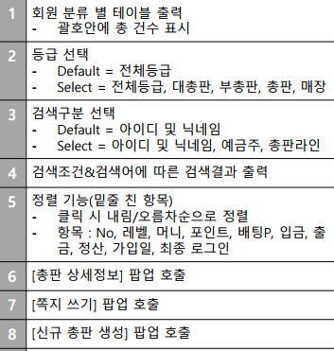
관리자 화면> 회원관리> 총판정보
No | 상태정보 |  |  | 가입정보 |  |  |  | 정산설정 |  |  |  | 머니/포인트 |  | 정산정보 |  | 관리
 | 로그인 | 최종 로그인 | 상태 | 아이디 | 닉네임 | 핸드폰 | 총판유형 | 보유회원 | 스포츠 배팅 | 스포트 미당 | 충/환전 | 머니 | 포인트 | 환전 | 총정산 | 관리
1 |  | 2021-08-05 16:09:15 | 사용중 | Test | Test | 010-2121-222 | 대총판 | 11 | % | % | % | 32,345,915 | 257,00 | 0 | 0
2 |  | 2021-08-05 17:09:15 | 사용중 | Test1 | Test1 | 010-2121- | 총판 | 1 | % | % | % | 2,345,915 | 57,00 | 0 | 0
9
6
7
수정
쪽지
요청중
쪽지
→ 본사가 등록하는 총판은 ‘대총판’
→ 대총판이 등록하는 총판은 ‘총판’으로 표시
9
변경
1
관리 정산 요청이 들어올 경우 (수정 >> 요청중) 으로 변경(버튼 색상도 같이 변경))
대총판(1,000) ㅣ 총판(1,000) ㅣ 신규총판(1,000)

